Slide 1
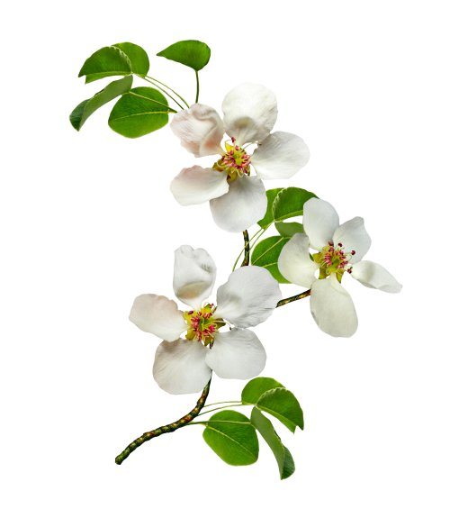
HỌC VẤN DẠY CON
Tâm thái người làm giáo dục P2
“Một đời của người làm thầy sẽ đến lúc tuổi già và chết.
Còn cuộc đời của trẻ thì còn rất dài ở phía trước.
Vì vậy con trẻ cần có người thầy tốt”

Slide 2
Cha mẹ, thầy cô cần biết
Thực trạng
Thế giới đều nhắm vào cái lợi trước mắt
Tâm lý giáo dục con có tâm nóng vội sốt ruột, gấp gáp.
Cha mẹ nộp học phí phó mặc trách nhiệm dạy con cái cho thầy cô.
Đệ Tử Quy có câu rằng “kỳ hạn rộng, gắng dụng công” Đó là : Mỗi lúc mỗi nơi đều tùy cơ dạy học, không được buông lơi
Trẻ mới học tập được một thời gian ngắn,chưa tập thành thói quen. Một vài đạo lý trẻ vẫn chưa hiểu rõ, thầy cô và cha mẹ không ngừng đốc thúc.
Nếu phụ huynh dùng dục vọng của mình để quan sát thì sẽ không nhìn thấy được sự thay đổi hàng ngày của trẻ.

Slide 3
2. Tâm thái người làm giáo dục: Cần hiểu rõ đạo lý phải giữ tâm bình khí hòa
Tâm thái phối hợp giữa phụ huynh và thầy cô rất quan trọng trong việc giáo dục trẻ.Nếu như phụ huynh và giáo viên có tâm thái nóng vội thì người bị hại lớn nhất chính là con trẻ.
Trong quá trình giáo dục trẻ thầy cô, cha mẹ phải giữ tâm bình, khí hòa, không nhắm vào cái lợi trước mắt, không mong cầu có kết quả ngay.
Cần phải xây dựng nền tảng vững chắc và kiên cố. dục tốc bất đạt.
Đạo dạy học chính là hai chữ kính và khoan.“Trong giáo dục không có sự áp đặt và và thúc ép

Slide 4

3. Học tập là cả một quá trình lâu dài
Bốn chữ “mưa dầm thấm lâu”. “Mưa” nghĩa là phải có sự khoan hồng độ lượng. “Dầm” nghĩa là còn phải có tâm nhẫn nại. “Thấm lâu” có nghĩa là lâu dài không gián đoạn, không ngừng giáo dục trẻ.
Giáo viên hãy chuẩn bị nhận cái khổ của trăm năm trồng người. Gắng dụng công là cả thầy cô và học sinh đều không được lơ là, phải có mục tiêu xa rộng và sự suy tính lâu dài.
Phương pháp giáo dục thánh hiền là thuận theo thiên tánh của con người. Nếu như chỉ nhắm đến cái lợi trước mắt thì trái ngược với thiên tánh. Gấp gáp, tham nhanh, nóng lòng mong được thấy thành quả lớn thuộc về tham sân si mạn nghi

Slide 5
4. Muốn trẻ tiến bộ trước tiên phải thay đổi số mạng cho trẻ,
để trẻ có thể trở nên bình an.
Thực trạng ngày nay
Phương pháp
- Hiện nay các trường đều quan tâm đến việc đem tri thức và kỹ năng truyền thụ cho học sinh, còn việc cát hung họa phúc của học sinh lại không quan tâm
- Phụ huynh không quan tâm đến đức hạnh của trẻ mà dùng dục vọng của mình để đo lường xem con đã đọc được bao nhiêu sách, viết được bao nhiêu chữ , học được những tài nghệ gì.
- Quan niệm của phương Tây, chỉ thừa nhận những gì mà họ có thể nhìn thấy. Tây. Họ không biết rằng đó chỉ là tri thức, không có trí huệ
Giáo viên không yêu cầu trẻ đọc thuộc nhiều sách, mà trước tiên phải thay đổi số mạng cho trẻ, để trẻ có thể trở nên bình an trước đã.
Tập khí và thói quen xấu của trẻ cũng vậy. Chúng Sẽ ảnh hưởng đến số mạng của trẻ
Thật sự có thể thay đổi được tướng mạo của đứa trẻ giúp chúng trở nên đoan chánh
Trường văn hóa truyền thống tốt sẽ cắm gốc đức hạnh cho trẻ ngay từ nhỏ

Slide 6

5.Làm thế nào để biết được đạo đức,
đức hạnh của một người
Nhận biết được đạo đức, đức hạnh thông qua ngôn ngữ, cử chỉ và cách đi đứng.
1
Khó mà đo lường được chữ Hiếu, chữ liêm. Đức hạnh không nhìn thấy được.
Đức hạnh quan trọng bởi nó là số mạng của con người. Phú quý hay bần tiện, cát hung họa phước hoàn toàn dựa vào đức hạnh. Đây là chân lý.
Nghe tiếng của họ nói chuyện qua điện thoại.
.
2
Nhìn bài văn họ viết, nhìn nét chữ họ viết.
.
3
Nhìn cách họ đối nhân xử thế thì có thể biết được đức hạnh của người này là cao hay thấp, có đức hạnh hay không .
.
4

Slide 7

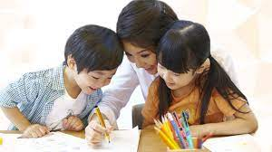
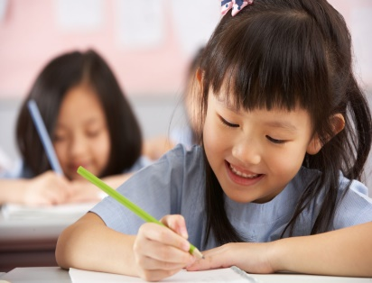

6. Thông qua viết chữ để bồi dưỡng sự
an định và phẩm chất điềm đạm cho trẻ
Khi trẻ bắt đầu đọc sách viết chữ, không nên yêu cầu trẻ học thuộc được bao nhiêu sách, viết được bao nhiêu chữ, nhận ra bao nhiêu mặt chữ mà rèn cho trẻ thói quen cẩn thận ngay từ nhỏ.
Nếu như trẻ viết chữ không ngay ngắn, viết không cẩn thận thì phải viết lại chữ này đến khi nào đạt yêu cầu thì mới viết sang chữ kế tiếp.
Khi đọc sách , nếu trẻ tham nhanh, muốn đọc được nhiều, không hoàn thành được số lần đọc, phải yêu cầu trẻ quay lại đọc từ đầu. Việc này nhằm bồi dưỡng đức hạnh thật thà và điềm đạm cho trẻ.

Slide 8
7. Vì sao không nên khen ngợi trẻ
Hiện nay còn có tình trạng khen con, nếu người nào không khen con thì thì rất là kỳ lạ.
Quan điểm không nên phê bình cháu mà hãy động viên nhiều hơn.
Rất nhiều phụ huynh cho rằng bất luận là phê bình hay khen ngợi đều là để cho trẻ phát triển khỏe mạnh theo chiều hướng tích cực.
Trẻ quen được khen ngợi một khi đứa trẻ không nhận được sự khen ngợi nữa thì rất dễ bị xuống tinh thần. sau này lớn lên sẽ không thể chống chọi với thử thách.
Trẻ lớn lên sẽ hình thành tâm lý thất bại. Bởi vì cuộc sống về sau không phải lúc nào cũng đều được như ý.
Việc khen ngợi con cái không đúng cách đã khiến đứa trẻ trở nên hư hỏng

Slide 9
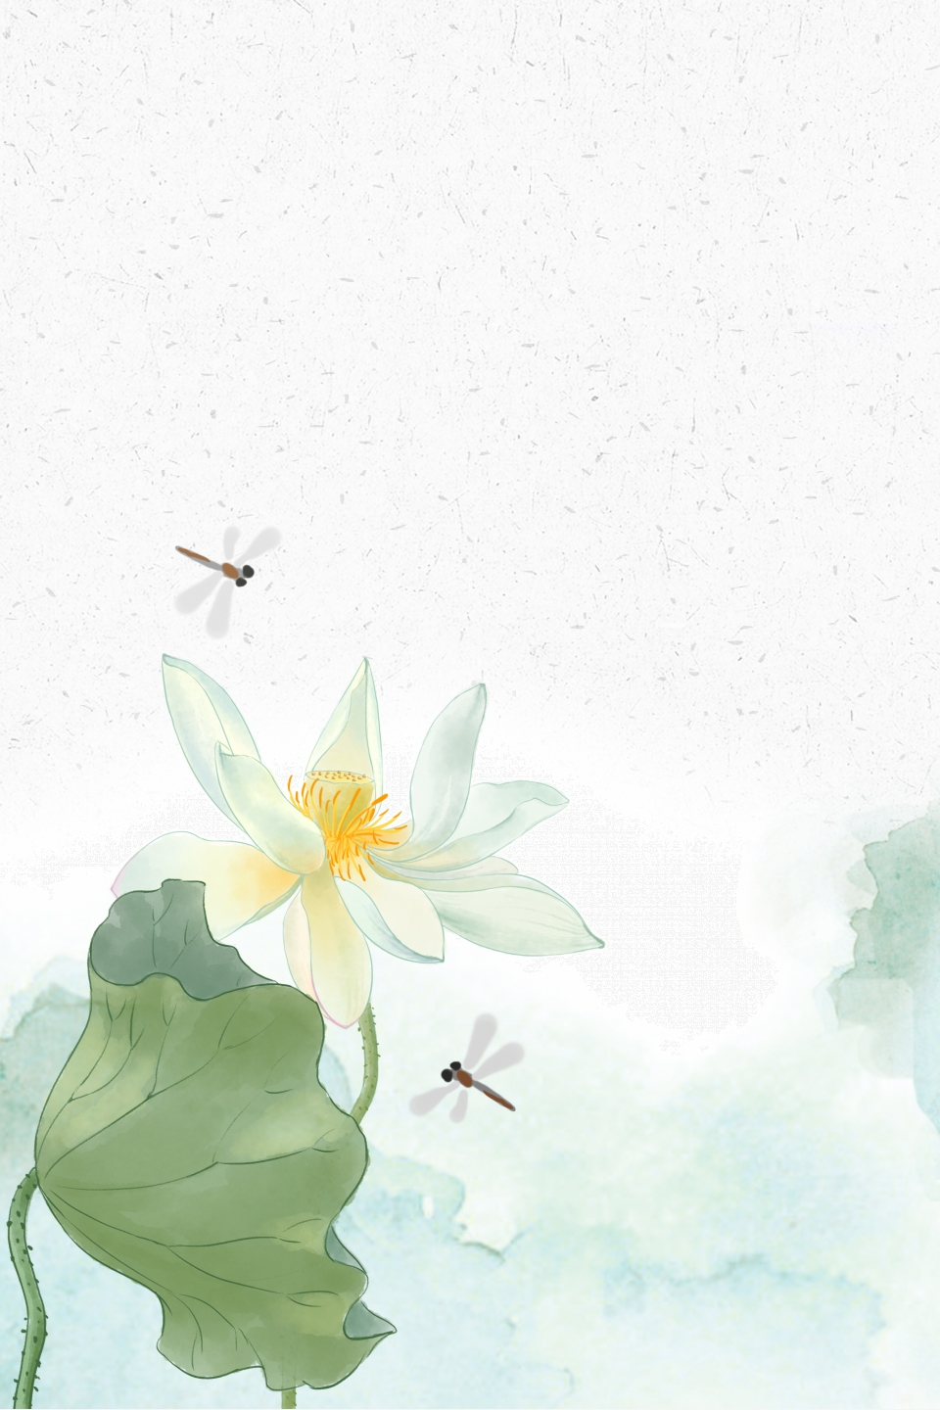
9.Ứng xử giữa giáo viên và phụ huynh
Nguyên nhân phụ huynh chưa hiểu về giáo dục văn hóa truyền thống?
Thực tế trẻ có những thay đổi gì sau khi học tập VH truyền thống?
Ứng xử của thầy cô đối với phụ huynh?
Phụ huynh cảm thấy không vui, sợ con thật thà quá , sợ dạy con họ trở thành kẻ hầu, đầy tớ . Phụ huynh có tâm thái không đúng, hiểu sai lời dạy của thánh hiền. Họ dùng tri kiến của riêng mình mà phán xét mọi thứ.
Trẻ còn nhỏ đã biết cách chăm sóc người lớn, suy nghĩ cho người lớn,, chăm lo người lớn. “Đoán được ý muốn của cha mẹ”,. Biết hầu hạ trưởng bối. Yêu thương kính trọng mọi người
Trong tình hình phụ huynh không hiểu, thầy cô không nên tranh luận. Nếu như mọi người chí đồng đạo hợp thì rất tốt. Nếu như không có tiếng nói chung thì đừng nên miễn cưỡng.

Slide 10
Hậu quả
Phương
pháp
Nguyên
nhân
- Trẻ rất được nuông chiều. Chỉ có ăn và ngủ. Cha mẹ hiếm muộn nên cả gia đình đều coi đứa trẻ như viên minh châu , cung phụng, dung túng, hầu hạ và xem nó như là tổ tông.
-Hiện nayphụ huynh rất ít khi trách phạt hay nổi trận lôi đình trước mặt trẻ
- Phụ huynh hồ đồ sinh ra con trai nhưng lại thích con gái, cho con trai ăn mặc như con gái. Vì ưa thích chính mình mà đang trồng xuống hạt giống oán hận cho con.
- Do yêu thương không có đạo lý, nuông chiều chính là hại trẻ.
-Khi bị quản giáo trẻ ăn vạ khóc lóc, lăn lộn ở dưới đất
- Chức năng của một con người của trẻ bị thoái hóa, nói năng không rõ ràng, khả năng ngôn ngữ bị suy thoái. Đứa trẻ trở nên vô dụng
- Bé trai trông giống như một đứa con gái và ngược lại.
- Oán hận cha mẹ, báo oán, báo thù cha mẹ.
- Tục ngữ nói “thương càng nhiều phạt càng nặng”. Nhìn thì có vẻ như là cha mẹ ghét giận con cái, nhưng trên thực tế là vì yêu thương chúng, trách phạt chính là giáo dục
- Có tâm như thế nào thì tự nhiên sẽ hiện tướng như thế đó. không dạy tốt được, thì phải hướng vào nội tâm của chính mình xem mình đã thật sự thương trẻ hay chưa?

Slide 11
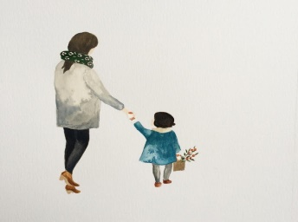
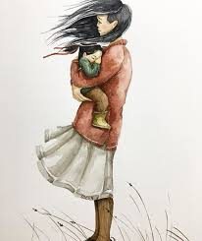
10. Tình trạng gia đình có ảnh hưởng lớn
đến sự phát triển của trẻ nhỏ
Một số người làm mẹ thế hệ 8x sống theo cuộc sống ăn chơi hưởng thụ, nghĩ viêc dạy con quá nghiêm khắc, quá khổ sở. thiên tánh yêu thương con cái bị che lấp từ nhỏ do tự tư tự lợi. Nên lớn lên kết hôn sinh con, rồi ly hôn, không nghĩ cho con cái
Người nam thì có tính chất mạnh mẽ trong việc dạy dỗ con cái, một người cha nghiêm khắc tạo ra sấm chớp, như cái lạnh của mùa đông thì con cái mới phát triển khỏe mạnh được. Vạn vật đều không lìa khỏi sự khắc nghiệt của mùa đông. Cho nên trong gia đình không thể thiếu người cha.
Người mẹ là mùa xuân, mùa xuân mang mưa đến, tắm mát cho vạn vật. Sự ảnh hưởng này của người mẹ, người cha không có được. Đó là nét dịu dàng đặc trưng của phụ nữ.
Cho nên thuận theo tự nhiên thì đứa trẻ này sẽ được khỏe mạnh.
Vì sao nói tỷ lệ ly hôn cao như thế chính là hủy diệt thế hệ sau.?

Slide 12
11. Dạy học phải thuận theo thiên đạo
Giống như trời đất nuôi dưỡng vạn vật. Xuân sanh, hạ trưởng, thu thâu, đông tàn, đều không ngừng xoay chuyển trong cái vòng tuần hoàn. Từ đó vạn vật mới có thể sinh trưởng.
Thầy cô giáo cũng phải giống như trời đất vậy, có đức hạnh của trời đất, thực hiện những chức năng của trời đất.Chúng ta cần học sự giáo hóa một cách ung dung bình thản của trời đất.
Thiên đạo và nhân đạo là cùng một loại đạo lý, một quy luật . thuận theo thiên đạo thì con của bạn nhất định sẽ thành tựu.
Đối với những trẻ có trạng thái mơ màng, thì cần phải cho chúng nghe một tiếng sấm. Khiến trẻ sanh tâm kính sợ. Lúc đó cần phải phải nghiêm khắc, khiến cho trẻ tỉnh trở lại. Sau đó mới bắt đầu giáo dục trẻ.

Slide 13
12. Vì sao khi trẻ mắc lỗi phải trách phạt? Vai trò của cha mẹ?
Nếu như mưa gió chẳng đúng thời, lúc cần nổi sấm mà không nổi sấm, cần nghiêm khắc mà không nghiêm khắc thì không thuận theo quy luật tự nhiên. Khi trẻ mắc lỗi bị trách phạt nghiêm khắc, đó là chánh khí trong trời đất. Mưa gió không theo thời ắt sẽ có tai họa.
Nếu bạn không tuân theo quy củ này, con cái có lỗi này mà bạn không nghiêm khắc trách mắng chúng, không cho chúng một chút sấm sét thì chúng sẽ không khỏe mạnh được.
Trong gia đình, cha mẹ đóng vai trò là trời đất, chúng ta gọi là cha nghiêm mẹ từ. Làm cha thì có sự uy nghiêm của người cha, sẽ đóng vai trò nổi sấm hô mưa của mình. Còn người làm mẹ thì có phương pháp ôn hòa, giống như mùa xuân để giáo dục các con của mình
Sứ mệnh của giáo viên VHTT vô cùng lớn lao vì phải đóng vai trò của người cha lẫn người mẹ, mỗi một người thầy đều phải có sự nghiêm khắc của người cha, và sự nhân từ của người mẹ

Slide 14
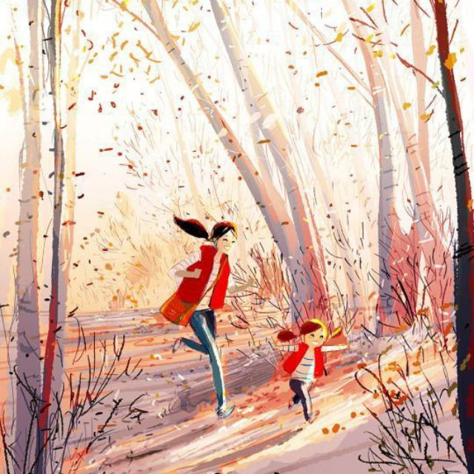
13. Dạy trẻ lý luận và phương pháp chính xác đều dựa trên thiên đạo
Chúng ta yêu trẻ thì phải biết thời tiết mỗi mùa đều có sự thay áo. Một năm đều có bốn mùa đều lưu chuyển, tuần hoàn. Con người cũng vậy
Mùa xuân thì luôn cho bạn mùa xuân. Mùa hè thì có chức năng của mùa hè. Vào mùa thu thì bắt đầu thu gom lại. Đến mùa đông thì ẩn tàng. Đây là quy luật tự nhiên. Cho nên con người nếu sống theo quy luật tự nhiên thì sẽ khỏe mạnh sống lâu.

Slide 15

Cảm ơn các thầy cô đã chú ý lắng nghe ạ !

